Slide 1


听不到声音点手机下方小喇叭
主 讲:黄茜
（电光学院）
邮箱:carolinehq@nankai.edu.cn
电话：13803041006

Slide 2
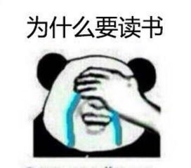
为什么学习物理？
探索自然 Exploring the nature
驱动技术 Driving the technology
拯救生命 Saving the life

Slide 3
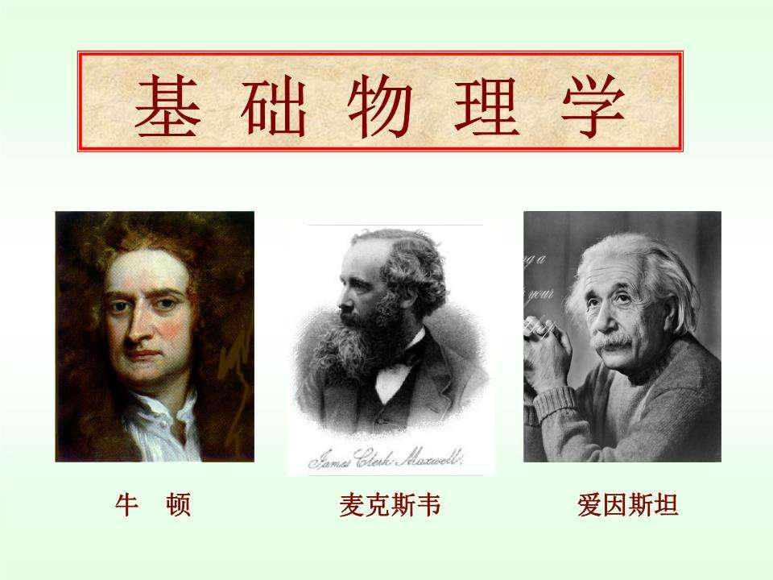
力学：35%
电磁学：35%
平时成绩：30%
上课 10%
作业 10%
课堂讨论 10%

Slide 4
第一部分 力学 Machanics
对象：
质点→ 质点组→ 刚体→ 弹性→振动→ 波
方法：
矢量运算、微积分等
目标：
应用高等数学，分析与解决实际问题

Slide 5
数学知识：矢量运算
矢量：
矢量的模：
单位矢量：
零矢量： 0
矢量的数乘：
矢量的点乘（标量积）：
矢量的叉乘（矢量积）：

Slide 6
数学知识：矢量运算
若 ，两矢量垂直；
若 ，两矢量平行；
利用矢量的坐标表示：
可以求得：

Slide 7
数学知识：微分
微分：
导数四则预算法则：

Slide 8
数学知识：微分
复合函数导数：
反函数的导数
已知

Slide 9
数学知识：微分
基本公式：

Slide 10
数学知识：微分
用参变数表示的函数：

Slide 11
数学知识：积分
不定积分：
性质：
若
则

Slide 12

第 一 章
质点运动学

Slide 13
力学的发展史
早在公元前四世纪，我国的墨子（公元前468~376）及其弟子在《墨经》中就论述了时空概念、力、杠杆原理等力学知识。
古希腊的亚里士多德（公元前384~322）和阿基米德（公元前287~212）研究了午体的运动和平衡问题。
意大利的达芬奇（1452~1519）研究滑动摩擦、平衡、力矩。
波兰的哥白尼（1473~1543）创立宇宙“日心说”。
德国的开普勒（1571~1630）提出行星运动三定律。
意大利的伽利略（1564~1642）自由落体定律、惯性定律及加速度的概念。
英国伟大的科学家牛顿（1643~1727）在1687年版的《自然哲学的数学原理》一书总其大成，提出动力学的三个基本定律，万有引力定律，天体力学等，是力学奠基人。

Slide 14
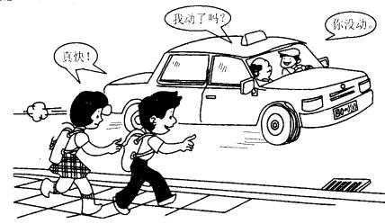
力学的研究对象
物体机械运动的规律及其应用
机械运动
物体位置随时间的变化

Slide 15
运动学：研究物体运动的几何性质，而不研究引起物体运动的原因。（位移，速度，加速度，轨迹等的描述和计算）
动力学：研究受力物体的运动变化与作用力之间的关系。（运动微分方程的建立和求解）
静力学：研究物体在力系作用下的平衡规律，同时也研究力的一般性质和力系的简化方法等。（平衡方程的应用和受力分析）

Slide 16


填空题
答案解析
2分
答案解析
牛顿力学的适用范围是 [填空1]
弱引力场中宏观物体的低速运动
正常使用填空题需3.0以上版本雨课堂
作答
可为此题添加文本、图片、公式等解析，且需将内容全部放在本区域内。正常使用需3.0以上版本

Slide 17
一、质点和参考系
1、质点
实际物体：具有大小、形状，其运动可能有移动、转动、形变。物体上各点的运动情况可能是不同的，非常复杂（如火车运动）。
为了使描述简化，分清主次，引入“质点模型”。
质点：有质量，没有体积，是一个理想模型。
忽略了物体的形状、大小所产生的效果，突出了质量、位置和力三者之间的主要矛盾。

Slide 18

力学中典型的理想模型：
质点
刚体
完全弹性体
理想流体

Slide 19
条件（满足其中一条）:
物体本身的几何线度比所研究问题中的线度小得多。
物体只有平移运动——平动。
实际问题中，先看作质点，然后再考虑形状、大小，对结论进行修正。
理论依据：质心运动定理

Slide 20
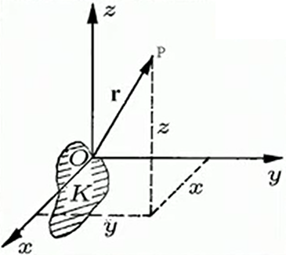
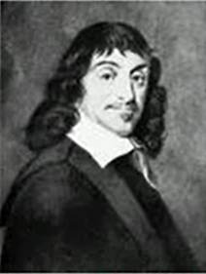


2、参考系
参考物：为了研究运动，固定坐标系的物体
参考坐标系：参考系=参考物+坐标架+钟

Slide 21
运动是绝对的，静止是相对的
描述一个物体的运动，必须指明是以哪一个物体为参考系，这个被选作参考的物体就叫做参考系。
运动的描述具有相对性——选不同的参照系，对物体所作的运动描述也不同。
原则上参照系的选择是任意的，一般以便于描述所研究的对象为前提。
参考系的选择是任意的，对于同一个质点的位置，用不同参考系来描写时，则具有不同的位置矢量。就这一点，我们可以说，位置是具有相对性的物理量。

Slide 22
为了定量描述任一时刻物体的准确位置，需要建立一个坐标系。
坐标系是固定在参照系上的。
坐标系的种类很多：直角坐标、极坐标、球坐标、柱坐标、自然坐标系。以描述方便为前提。
坐标系可看做是参照系的数学抽象。指明了坐标系也就确定了参照系。

Slide 23
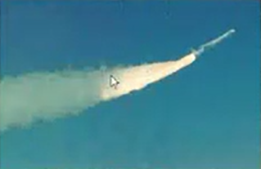
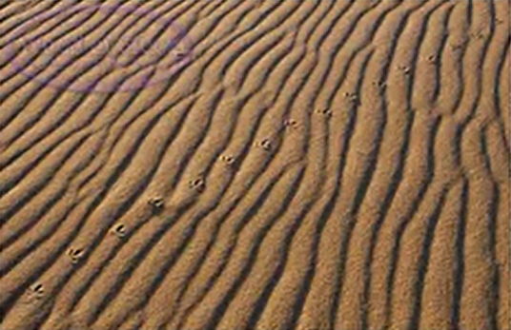
二、轨迹、位移矢量与运动方程
轨迹
质点在运动中所经历的各点在空间连成一条曲线，这条曲线我们称之为轨迹。
轨迹——运动的记录
部分信息

Slide 24
2、位置矢量
在直角坐标系中， 可以用三个坐标轴的分量表示：
（ 为三坐标轴方向的单位矢量，是常矢量）
z
P(x,y,z)
·
●
r
z
0
y
x
x
y

Slide 25
3、质点的运动方程
当质点在空间移动时，质点的位置矢量随时间发生变化：
分量式
由质点的运动方程可以得到质点的全部运动信息：轨迹、速度、加速度

Slide 26


填空题
答案解析
2分
答案解析
$$x^{2}+y^{2}=R^{2}$$
质点的运动学方程为：
则该质点的轨迹方程为 [填空1] 。
$$\begin{matrix}\left.x=Rcos(t\right) \\ \left.y=Rsin(t\right)\end{matrix}$$
正常使用填空题需3.0以上版本雨课堂
作答
可为此题添加文本、图片、公式等解析，且需将内容全部放在本区域内。正常使用需3.0以上版本

Slide 27
运动方程的性质：
单值的（某一时刻只能有一个位置）
连续的（质点运动是不间断的）
可微的（质点运动一定有瞬时速度）

Slide 28
三、由位移求速度和加速度（重点）
1、位移与路程
位移：由起点指向终点的矢量，表示位置的变化。
路程：由起点到终点质点运动的实际路径长度，标量。
z
P_{1(x1,y1,z1)}
Δs
•
P_{2(x2,y2,z2)}
Δr
•
r1
r2
0
y
x
——位移
——路程

Slide 29
位移矢量：只表示某段时间内位置的变化，不反应运动的过程。
大小为起点到终点的直线距离，方向为从起点指向终点，单位：SI，m(米)
用坐标表示：
位置矢量：
位移：

Slide 30
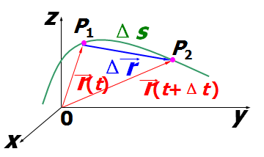
位移和路程的关系：
位移为矢量，路程为标量，且一般情况下大小也不同。
由图可见，
二者相同的条件：
当
始终沿一个方向的直线运动

Slide 31

多选题
2分
区分两个量： 和
A
表示位移的大小
B
表示位移的大小
C
表示位矢的增量
D
表示位矢模的增量
提交

Slide 32
A
r_{A}
O
B
r_{B}
C
OC = OA

Slide 33
2、速度
平均速度
设 时间间隔内，位移矢量
y
O
x
z

Slide 34
瞬时速度
y
速度是位移对时间的变化率：
O
x
z
速度就是运动方程对时间求导数运算。

Slide 35
v (t )
·
速度方向：沿轨迹切线方向。
•
速度大小：速率，用v表示。
又∵
∴ 路程对时间的一阶微商

Slide 36

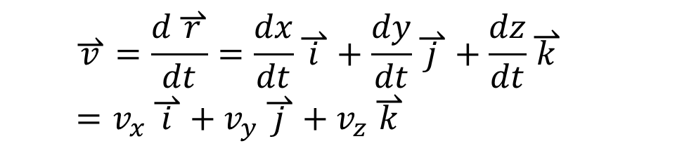
在直角坐标系下：
$$\overset{⇀}{v}=\frac{d\overset{⇀}{r}}{dt}=\frac{dx}{dt}\overset{⇀}{i}+\frac{dy}{dt}\overset{⇀}{j}+\frac{dz}{dt}\overset{⇀}{k} =v_{x}\overset{⇀}{i}+v_{y}\overset{⇀}{j}+v_{z}\overset{⇀}{k}$$
$$\begin{matrix}v_{x}=\frac{\left.dx(t\right)}{dt} \\ v_{y}=\frac{\left.dy(t\right)}{dt} \\ v_{z}=\frac{\left.dz(t\right)}{dt} \\ v=\sqrt{v_{x}^{2}+v_{y}^{2}+v_{z}^{2}}\end{matrix}$$
分量形式为：

Slide 37

主观题
答案解析
5分
答案解析
例题、质点的运动学方程为：
求：t = 0,1秒时的速度。
$$\overset{⇀}{r}=10\overset{⇀}{i}+15t\overset{⇀}{j}+5t^{2}\overset{⇀}{k}$$
正常使用主观题需2.0以上版本雨课堂
作答
可为此题添加文本、图片、公式等解析，且需将内容全部放在本区域内。正常使用需3.0以上版本

Slide 38
解：

Slide 39
3、 加速度
质点速度对时间的变化率叫加速度。
加速度就是速度对时间求导数运算；也是运动方程对时间求二阶导数。
v (t )
v (t )
z
P₁
·
P₂
Δv
•
·
•
v (t+Δt )
r(t)
r(t+Δt )
v (t+Δt )
0
y
x

Slide 40
关于加速度的说明：
1） 是一矢量，方向同 的极限方向
直线运动： 与 方向相同或相反；曲线运动： 的方向偏向轨道凹的一侧。
2）在直角坐标系下加速度表示为：

Slide 41
关于加速度的说明：
2）写成分量形似：
加速度的大小：
3）SI中， 的单位是

Slide 42

主观题
答案解析
5分
答案解析
x=-4m, t=2s，y=-8m
例：一质点在xy平面内运动，轨迹为抛物线
， 运动方程(SI)为
求：x = -4m时(t>0)质点的位置矢量，速度及加速度。
正常使用主观题需2.0以上版本雨课堂
作答
可为此题添加文本、图片、公式等解析，且需将内容全部放在本区域内。正常使用需3.0以上版本

Slide 43
解：
x=-4m, t=2s，y=-8m

Slide 44

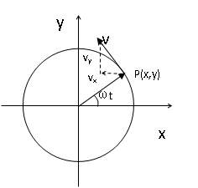
主观题
答案解析
5分
答案解析
例题：一质点作匀速圆周运动，半径为r，角速度为
求：直角坐标系中的运动方程，速度，加速度。
运动方程：
轨迹：
速度：
加速度：
向心加速度：
正常使用主观题需2.0以上版本雨课堂
作答
可为此题添加文本、图片、公式等解析，且需将内容全部放在本区域内。正常使用需3.0以上版本

Slide 45
解：
运动方程：
消去时间t，得到轨迹方程：
圆周运动
运动方程对时间求导得速度：
速度的大小：

Slide 46
速度对时间求导得加速度：
向心加速度

Slide 47


Slide 48
小结
直角坐标系中
位矢(m)
位移(m)
速度 (m/s)
加速度 (m/s²)

Slide 49

四、 由加速度求速度、位移
问：如果知道质点的加速度，能否确定质点的速度？
实例：自由落体实验
(1) 自由落体；(2) 上抛；(3) 下抛
已知质点的加速度和质点的初始速度，则可运用导数的逆运算——不定积分+初条件，确定质点的速度。
已知质点的速度和质点的初始位置，则可运用导数的逆运算——不定积分+初条件，确定质点的运动学方程。

Slide 50







匀速直线运动
a = 0, t = t₀ 时，
t = t₀ 时，$v=v_{x0}$ 得 C= $v_{x0}$
t = t₀ 时，$x=x_{0}$，C’= $x_{0}$-
$x=x_{0}$+$v_{xo}(t−t0)$
$$v=v_{x0},x=x_{0}$$
$$∴$$
$$v_{x}=v_{x0}$$
$$v_{xo}t0$$
$$∴$$

Slide 51
匀变速运动
为常矢量，设初始条件：t=0时位矢和速度分别为

Slide 53

匀加速直线运动
为常矢量，和 同向（在一条直线上）
只用一维描述
式中各量可正可负
若

Slide 54
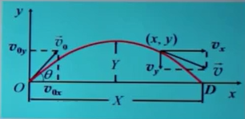

抛物体运动
取平面直角坐标系
a_{x} =0 ; a_{y} =-g
t = 0 时，$v0x=v_{0}$cosα ;$v0y=v_{0} sin$α
x = 0 ; y = 0
t = 0 时，$v0x=v_{0}$cosα ;$v0y=v_{0} sin$α

Slide 55
t = 0 时， x = 0 ; y = 0
X=?
Y=?
消去时间t得到轨迹方程：

Slide 56

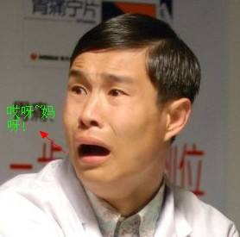
主观题
10分
答案解析
t = 0 时， v = 0, 得：C = 0
答案解析
例题、已知： ，且
求：速度v和运动方程
t = 0 时， x = 0, 得：C’ = 0
正常使用主观题需2.0以上版本雨课堂
作答
可为此题添加文本、图片、公式等解析，且需将内容全部放在本区域内。正常使用需3.0以上版本

Slide 57
解：
t = 0 时， v = 0, 得：C = 0
t = 0 时， x = 0, 得：C’ = 0

Slide 58

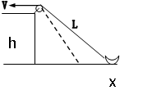
例题（重点）
在湖中有一小船，岸边有人用绳子跨过一高处的滑轮拉船靠岸，当绳子以v通过滑轮时，
求：船速比v大还是比v小？
若v不变，船是否作匀速运动？
如果不是匀速运动，其加速度是多少？

Slide 59
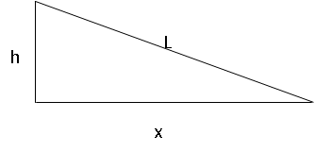
当x>>h时，dx/dt＝v，船速＝绳速
当x→0时，dx/dt→∞

Slide 60
加速度：

Slide 61
分析：
当x→∞,

Slide 62

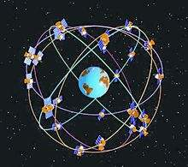
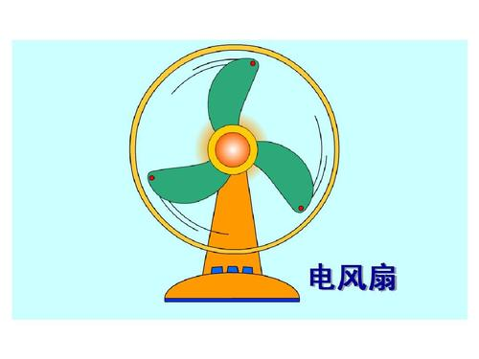
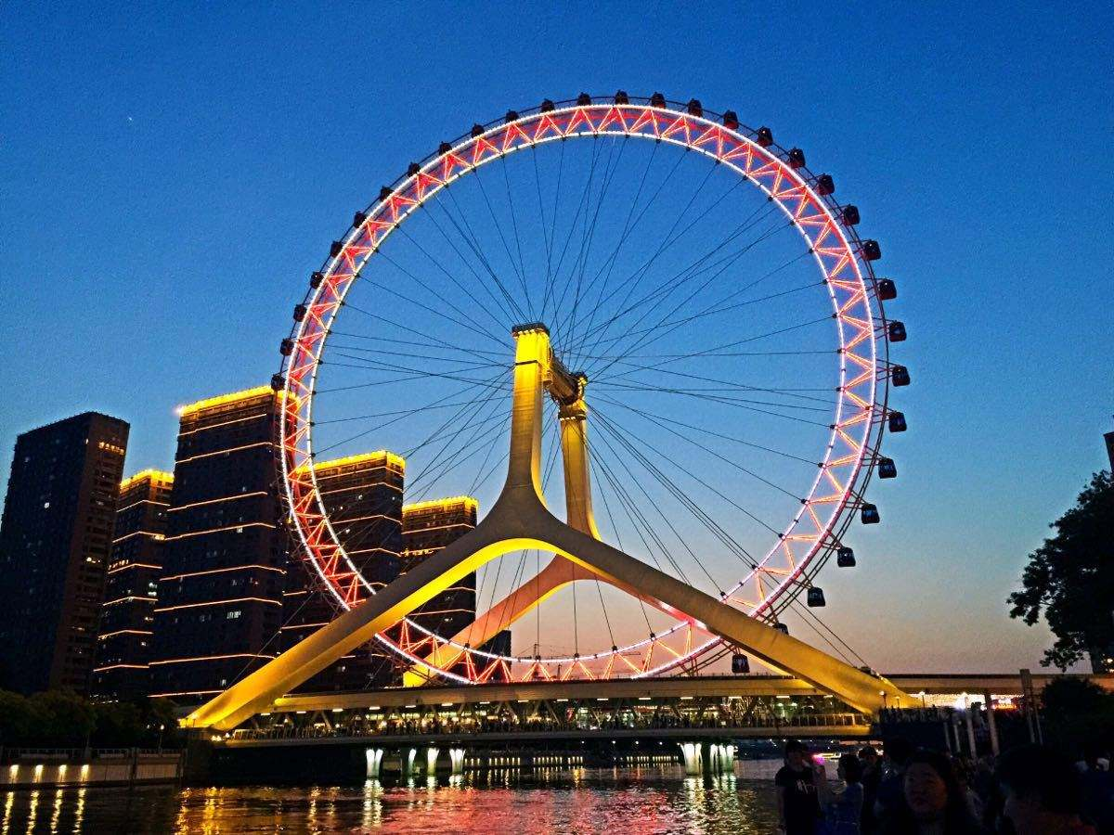
圆周运动

Slide 63
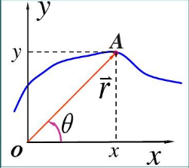
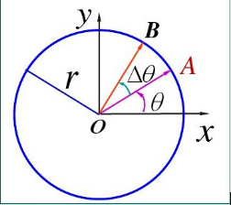
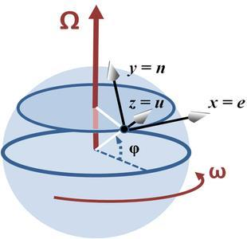
圆周运动的角量表示：
圆周运动涉及到的弧长s，速率v，加速度 都叫做线量。
——角坐标
——角位移
令 ——角速度
单位 ：rad/s
表示角位移对时间的变化率
方向：右手法则

Slide 64
角速度
单位 ：rad/s²
表示角速度对时间的变化率
的方向与 相同

Slide 65

类似匀变速直线运动，对于匀变速率圆周运动可得： =常量

Slide 66
五、自然坐标系中运动的描述：
有时直角坐标系不是最好的坐标系，这是因为：
若我们研究的运动是受约束的运动，比如火车的行驶（它不能离开轨道），或穿在弯曲钢丝上的小环的运动等。这类运动往往轨迹的形状是给定的，由于约束力的参与（本章我们不讨论力，仅研究运动），加速度往往与轨迹上点的位置有关（有时还与质点在该点速度有关），此时运动往往不具有独立性。沿轨迹的曲线坐标系有可能是更好的坐标系。
即使我们研究运动的独立性有效的运动，使用直角坐标系使得数学运算简单了，但我们对其中的一些物理细节并不是很清楚。比如，我们知道速度的方向是沿着轨迹上质点所在位置的切线方向，但加速度的方向如何？加速度的方向对速度又有何影响？

Slide 67
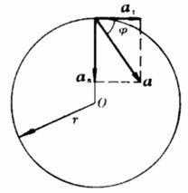
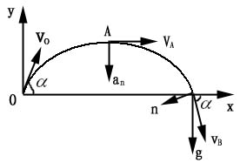
自然坐标系中运动的描述
切向加速度和法向加速度：
考虑加速度的方向？

Slide 68
多选题
2分
一质点运动轨迹如下图所示，A点处可能的加速度为（ ）
A
A
B
C
B
D
E
F
提交

Slide 69
作业中出现的问题
矢量，标量表示；位移，位移的大小，路程；
推导过程，不要直接写结果，注意过程分；
表达标准化，“积分得”“ ” ， ;
平均量到瞬时量的转变；
统一积分变量。
矢量运算和微积分是我们的两大必杀技！！！

Slide 70
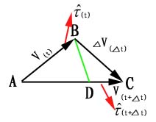
自然坐标系中运动的描述
切向加速度和法向加速度：

Slide 71


Slide 72
自然坐标系中运动的描述
切向加速度和法向加速度：
加速度的大小（绝对值）：
切向加速度，表示速度大小的变化
法向加速度，表示速度方向的变化

Slide 73
自然坐标系中运动的描述
如果运动方程 已知：
可以求得：
如何求得轨迹上任一点的曲率半径？

Slide 74
自然坐标系中运动的描述
切向加速度： ，方向总是切线方向。
法向加速度： ，方向总是指向圆心——向心加速度。
，方向偏向圆心。
对于匀速（率）圆周运动，
只有向心加速度。

Slide 75
自然坐标系中运动的描述
如果以弧长S为坐标，则
可得：
质点的运动在形式上与直线运动相仿，所不同的是，质点走的实际上是曲线。

Slide 76
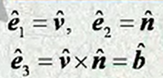
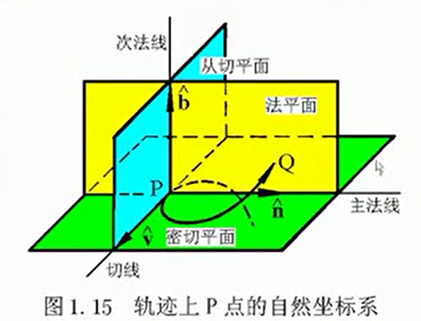
自然坐标系
这样构成的正交坐标系成为自然坐标系。

Slide 77
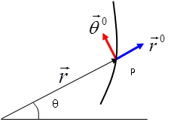
补充内容
平面极坐标系中运动的描述
平面极坐标：
质点P的位置用(r,θ)表示
平面极坐标中基矢量：
大小：1；方向：
大小：1；方向：与 垂直，以 增大方向为正
平面极坐标中P点的位置矢量 表示为：
其中r表示 的大小， 表示 的方向。
运动学方程

Slide 78
P点的速度
基矢量的导数：
∴
的大小：
其中r＝1 ∴大小：
方向：

Slide 79
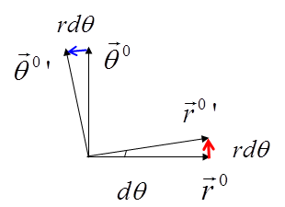
的大小：
其中r＝1 ∴大小：
方向：
∴
径向速度
横向速度

Slide 80
P点的加速度
分量形式：
径向加速度
横向加速度

Slide 81
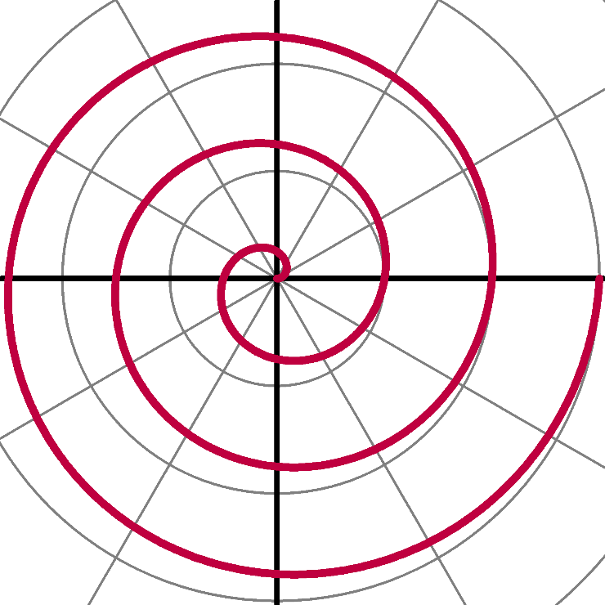

主观题
5分
答案解析
选极坐标
运动学方程：
例题：设质点在匀速转动（角速度为ω）的水平转盘上从开始自中心出发，以恒定的速率u沿一半径运动，求质点的轨迹，速度和加速度。
答案解析
轨迹方程：
此曲线为阿基米德螺线。
正常使用主观题需2.0以上版本雨课堂
作答
可为此题添加文本、图片、公式等解析，且需将内容全部放在本区域内。正常使用需3.0以上版本

Slide 82
解：选极坐标
运动学方程：
轨迹方程：
此曲线为阿基米德螺线。

Slide 83
小结：
一般地，当加速度为常量（如重力加速度），应选取直角坐标系；当加速度总指向空间一点时（有心力情况），选极坐标系较方便；当质点的轨迹已知时（譬如限定在某曲线轨道上滑动），则可选用自然坐标系。

Slide 84
六、相对运动
设两个参考系有相对运动，即S′ 相对于S 以速度 平动的情形，考察质点P的运动。
z′
由矢量运算法则有：
z
S′
是S′ 相对于S的位矢。
S
P
·
两边对时间微商：
x′
●
y′
·
x
y
即 相对平动参照系中的速度变换格式。

Slide 85
——绝对速度，是P相对于静止参照系S的速度
——牵连速度，是 相对于S的速度
——相对速度，是P相对于运动参照系 的速度
两边再对时间微商：
即 加速度变换式
——绝对加速度
——牵连加速度
——相对加速度

Slide 86
例： 在河水流速2m/s的地方有一小船渡河。如果希望小船以4m/s的速度垂直于河岸横渡，问小船上的指示速率应为多大，船头应指向何方？
解：

